Slide 1


МБДОУ № 22 «Земляничка»
Артикуляционная гимнастика
для
Дошколят
Подготовила учитель-логопед
Акинчиц О.А.

Slide 2
Девиз мастер-класса
«Скажи мне — и я забуду, покажи мне — и я запомню, дай мне сделать — и я пойму»
Конфуций

Slide 3
Артикуляционная гимнастика
Является основой формирования речевых звуков и коррекции нарушений звукопроизношения любой этиологии и патогенеза. Она включает упражнения для тренировки подвижности органов артикуляционного аппарата

Slide 4
Как правильно проводить артикуляционную гимнастику дома?
Заниматься следует ежедневно 7 – 10 минут.
Все упражнения проводятся перед зеркалом (лучший вариант – большое зеркало, где ребенок видит себя и взрослого, но можно и маленькое зеркальце).
Все упражнения проводятся в виде игры. Запрещено принуждать ребенка заставлять заниматься. Необходимо заинтересовать: «Давай поиграем с язычком…»
Сначала упражнение проводится медленно, не спеша, 4 – 5 упражнений в день, затем каждый день прибавляем по одному новому упражнению.

Slide 5
Систематичное выполнение артикуляционных упражнений позволяет:
1. Подготовить артикуляционный аппарат к самостоятельному становлению произношения звуков (т. е., чем раньше родители с ребенком начинают заниматься артикуляционной гимнастикой, тем быстрее у ребенка появляются звуки родного языка, даже таких трудных как Р, Л).
2. Артикуляционные упражнения помогают детям со сложными речевыми нарушениями быстрее преодолеть речевые дефекты.
3. Артикуляционная гимнастика очень полезна детям, про которых говорят «каша во рту» (т. е. у таких детей снижен тонус мышц щек, губ и языка).

Slide 6
Артикуляционные упражнения бывают.
Статическими – это упражнения, где ребенок выполняет определенный уклад, позу щек, губ, языка.
Статические упражнение должны удерживаться ребенком в течение 7 – 10 секунд, то есть мало показать, главное уметь удержать позу.

Slide 7
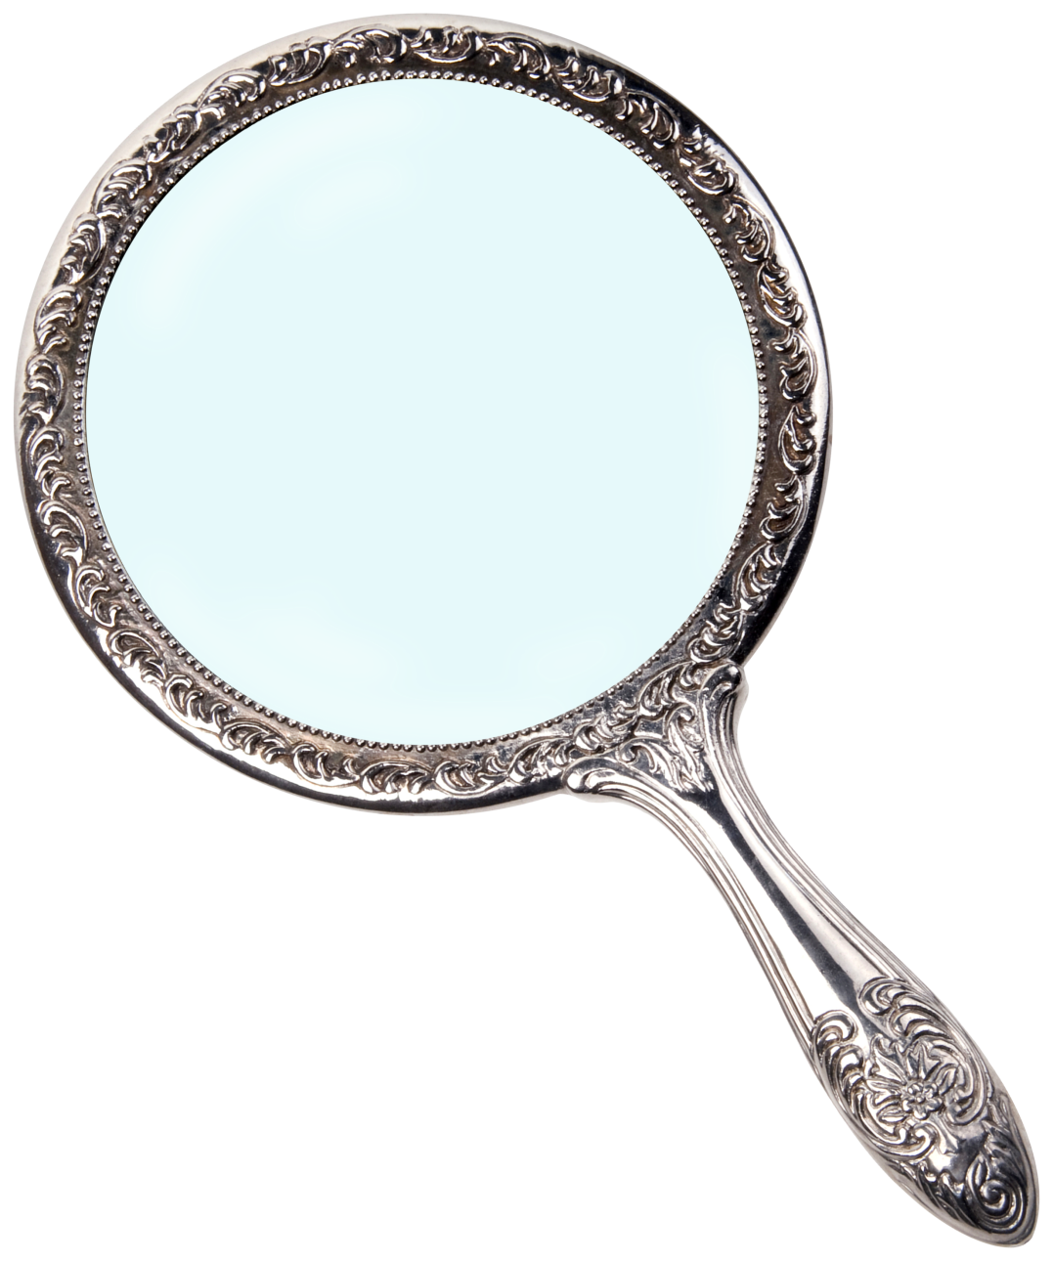

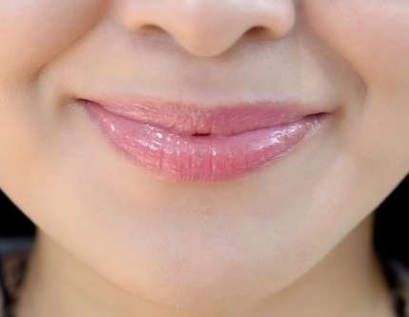
Статические упражнения
«Улыбочка»
Наши губки улыбнулись!
Прямо к ушкам потянулись!

Slide 8


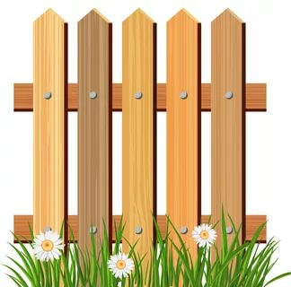
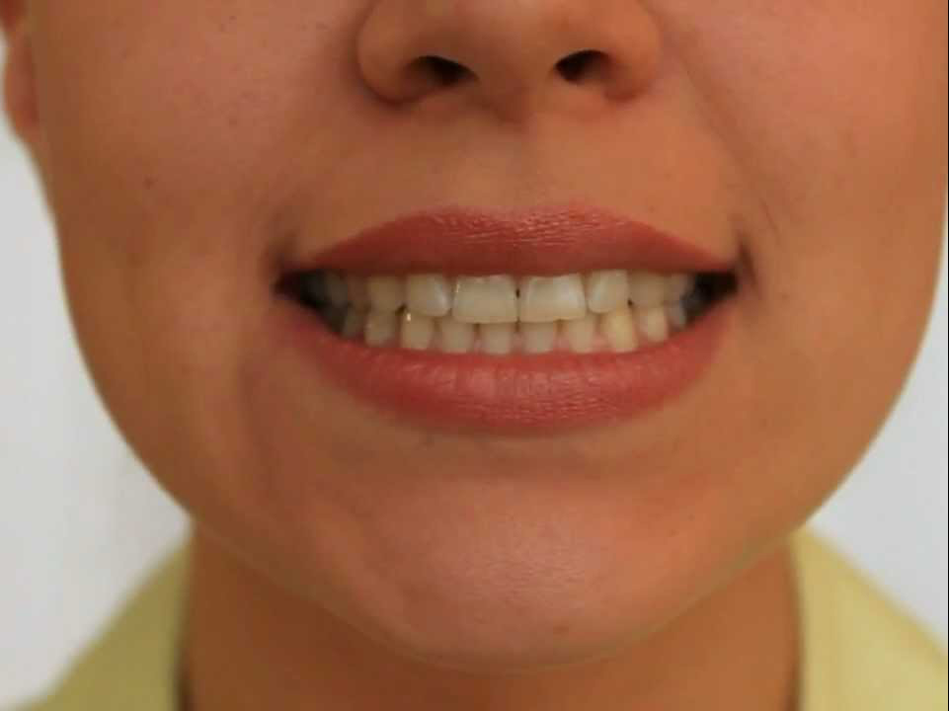
Статические упражнения
«Заборчик»
Подъезжает шофёр,
Ну, а впереди – забор.
Тормозит и назад.
И так восемь раз подряд.

Slide 9
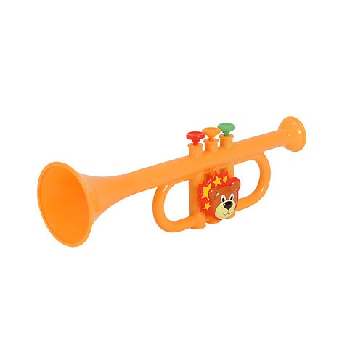
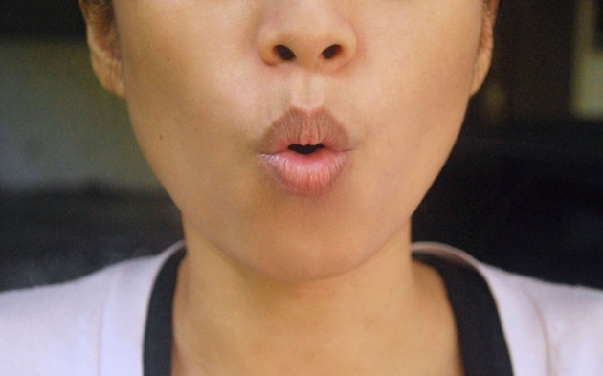
Статические упражнения
«Трубочка»
Улыбайся народ,
Потом губы – вперёд!
И так делаем раз шесть.
Всё! Хвалю! Начало есть!

Slide 10
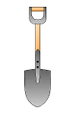
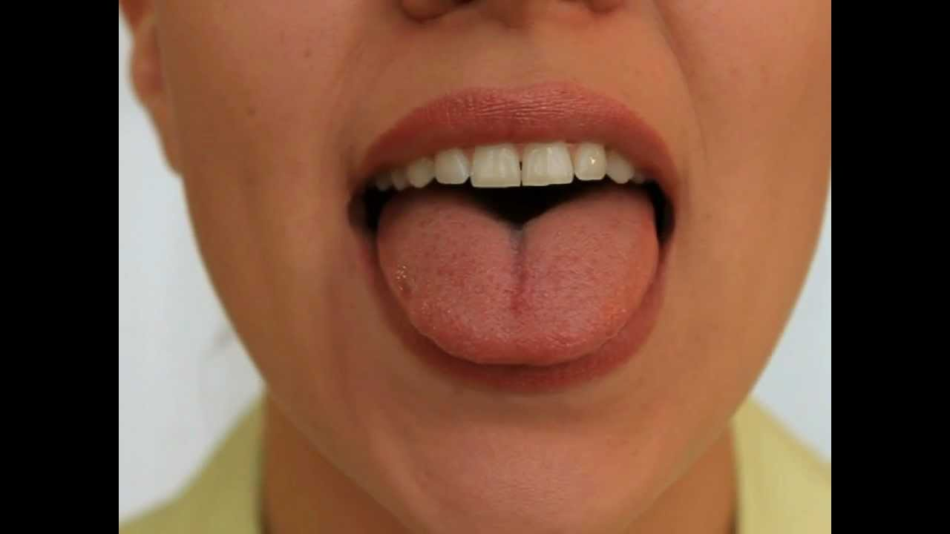
Статические упражнения
«Лопаточка»
(«Блинчик»)
Язык широкий покажи
И лопатку подержи.

Slide 11

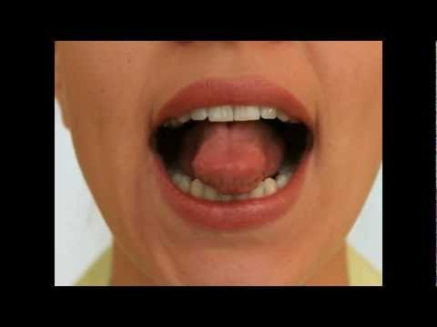
Статические упражнения
«Змейка»
(«Иголочка»)
Змейка под кустом шипит,
Она высунет язык.
Раз, два, три, четыре, пять -
Уберет язык опять.

Slide 12

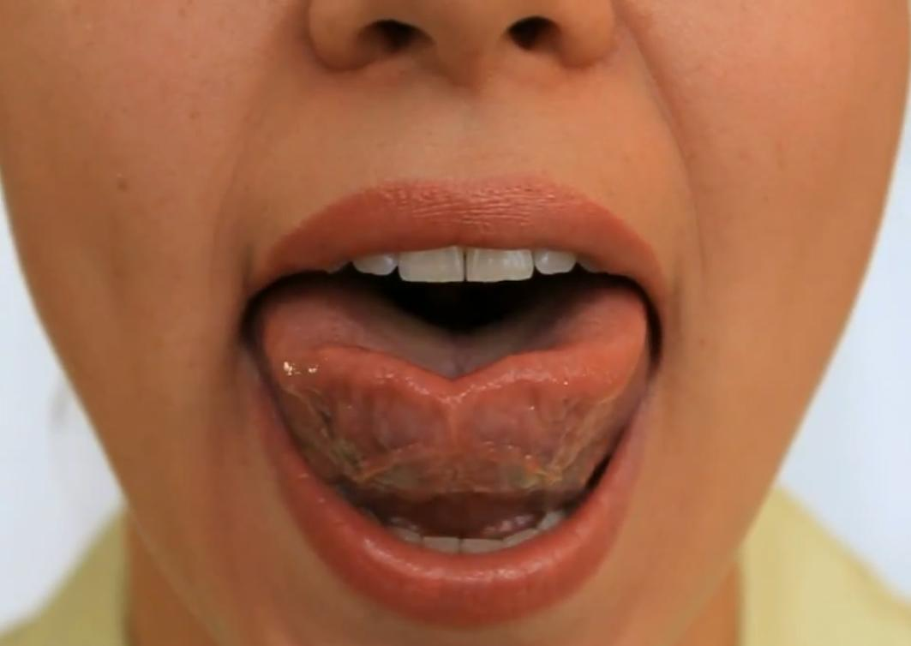
Статические упражнения
«Чашечка»
Язычок наш поумнел.
Чашку сделать он сумел.
Можно чай туда налить.
И с конфетами попить.

Slide 13
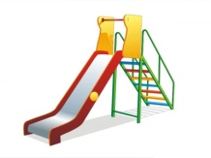
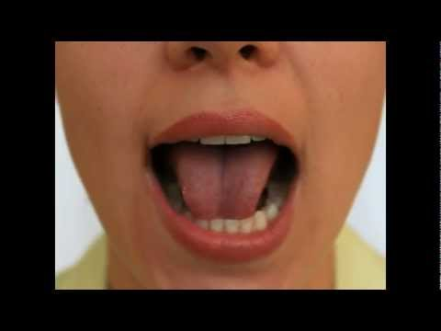
Статические упражнения
«Горка»
По крутой высокой горке,
Съехал вниз малыш Егорка.
Горка очень высока,
Покатает нас она!

Slide 14
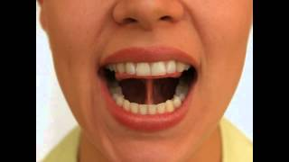
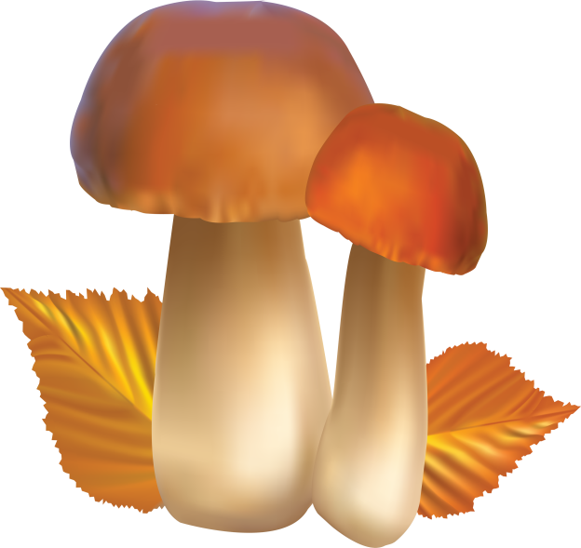
Статические упражнения
«Грибок»
На тонкой ножке вырос гриб,
Он не мал и не велик.
Присосался язычок!
Несколько секунд – молчок!

Slide 15
Артикуляционные упражнения бывают.
Динамические – это упражнения, где необходимо правильное движения щек, губ, языка.
Эти упражнения тоже проводятся под счет, только на каждый счет ребенку необходимо поменять положение губ или языка.

Slide 16
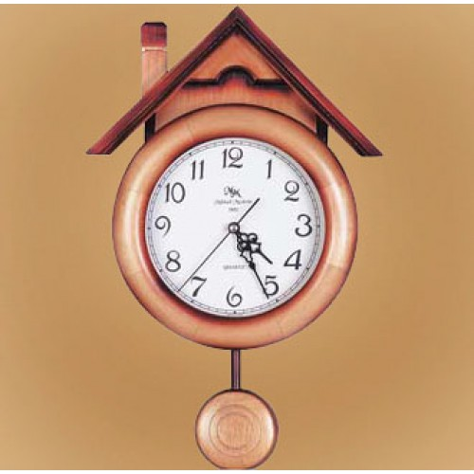
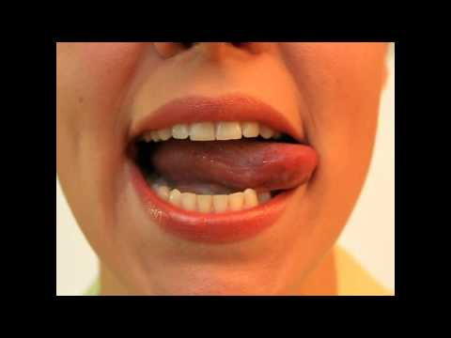
Динамические упражнения
«Часики»
Маятник туда, сюда
Делает вот так:
«Раз – два, раз – два…»

Slide 17
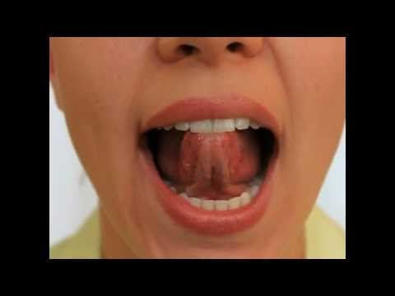
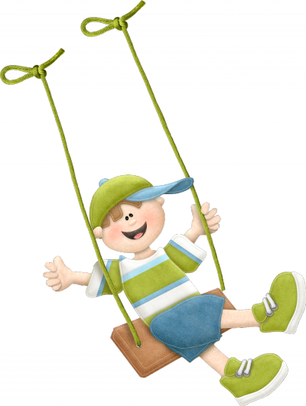
Динамические упражнения
«Качели»
Язычок – вверх и вниз –
На качели сел Денис.
Вот качели высоко,
Вот качели низко.
До чего же хорошо
Весело Дениске!

Slide 18
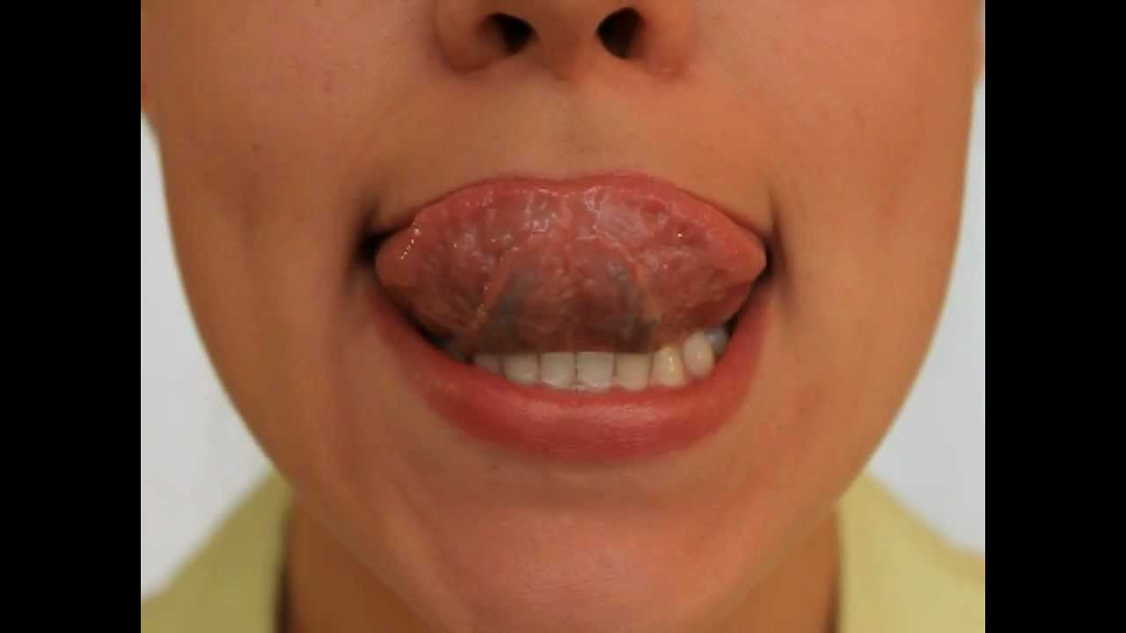
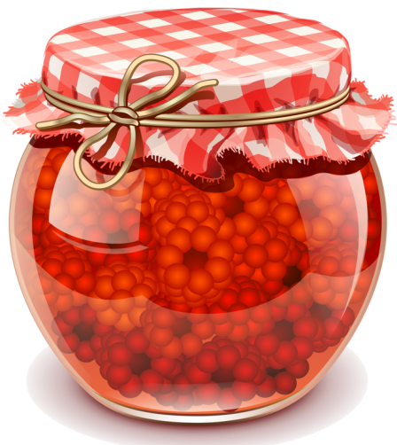
Динамические упражнения
«Вкусное варенье»
Любишь ты, дружок, варенье -
Сделай это упражнение.
Каждый, хоть совсем немножко,
Любит есть варенье ложкой.

Slide 19
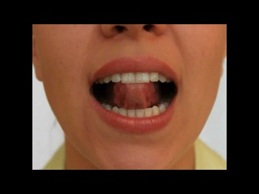
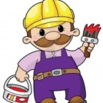
Динамические упражнения
«Маляр»
Язычок наш – кисточка,
Нёбо – потолок.
Белит нёбо кисточка
За мазком, мазок.
Сделано немало,
Кисточка устала.

Slide 20
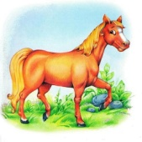
Динамические упражнения
«Лошадка»
Вот лошадка скачет ловко,
У лошадки есть сноровка!
Много, много в цирке лет,
А ребятам всем – привет!

Slide 21
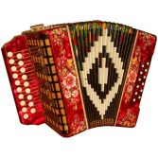
Динамические упражнения
«Гармошка»
Непослушный язычок
Делает вот так – молчок!
Челюсть нижняя вниз
Это вовсе не каприз.
Гармошку делать продолжаем!
Рот закрываем, открываем.

Slide 22
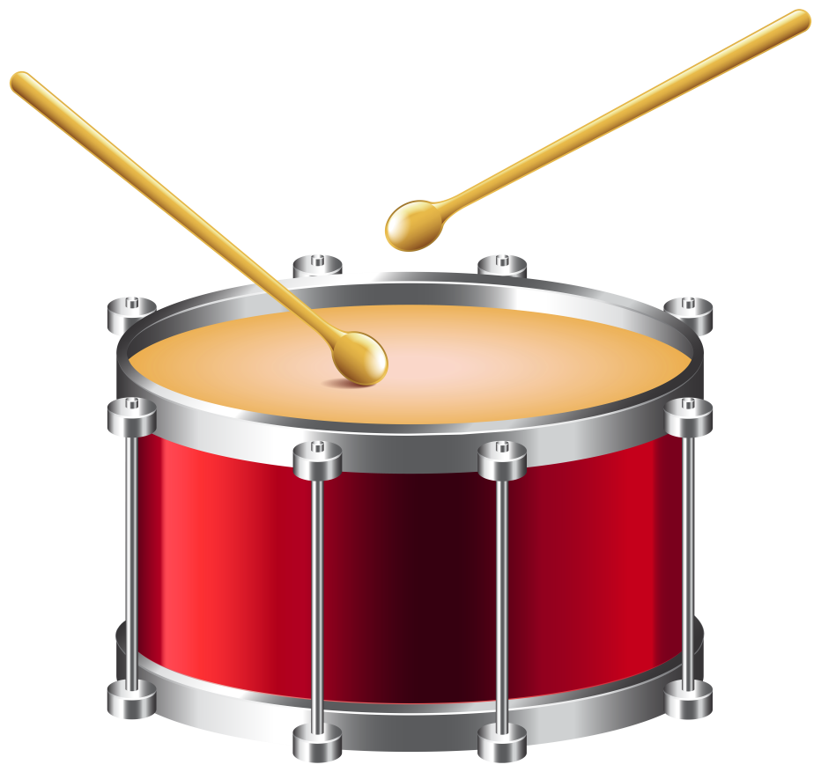
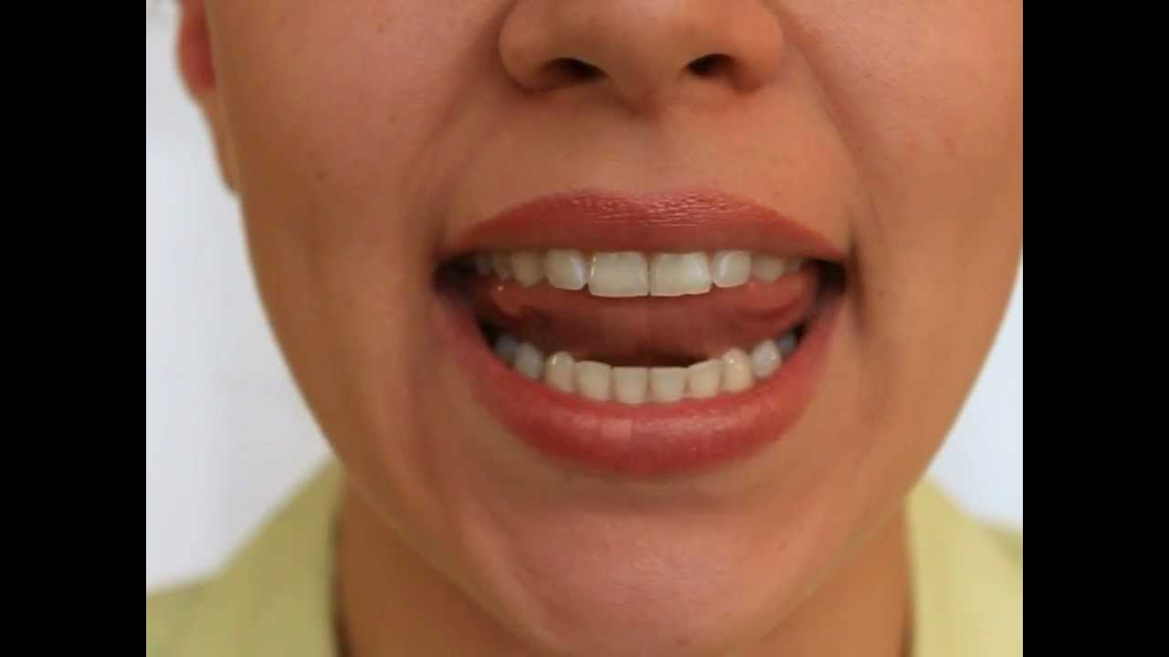
Динамические упражнения
«Барабан»
(«Дятел»)
Петя встал сегодня рано
И стучит по барабану:
«Д – д – д - д…»

Slide 23
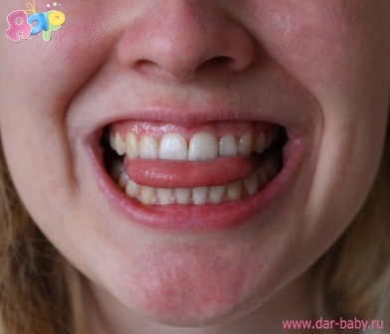
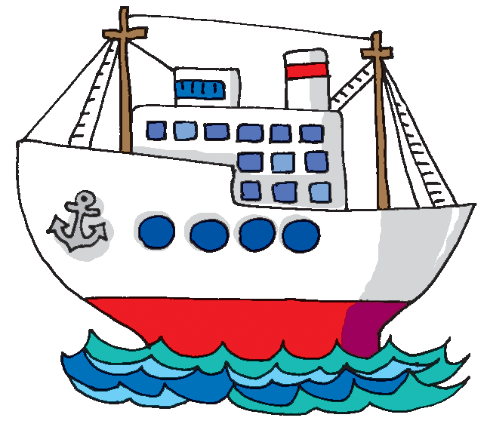
«Пароход гудит»
Отплывает пароход:
«Ы-Ы-Ы-Ы».
Набирает он свой ход.
Ы-Ы-Ы-Ы.
Он в гудок гудит, гудит:
«Ы-Ы-Ы-Ы»
«Путь счастливый говорит»:
Ы-Ы-Ы-Ы

Slide 24
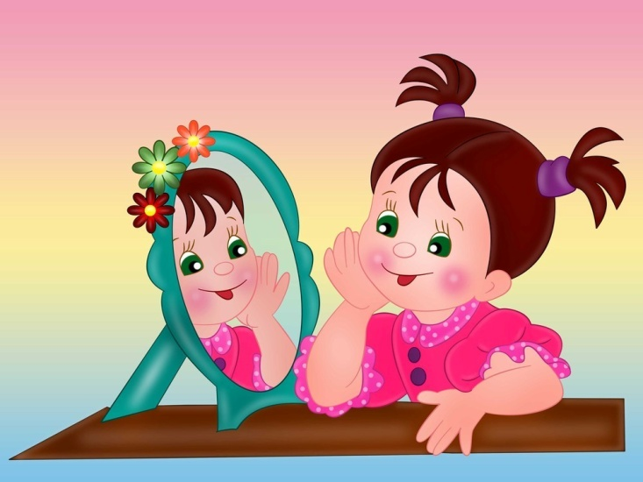
Спасибо за внимание!
Удачи, успехов
и
удовольствия
в совместной деятельности
с ребёнком!

